Slide 1
Super résolution centriole

Slide 2
Plan
Contexte
Evaluation de la méthode de PSSR sur le centriole
Méthode de détection du centre des centrioles
Classification de l’orientation du centriole

Slide 3
1. Contexte : objectifs du stage
Reconstituer une image de modalité confocale à partir d’une image de modalité wide field
Problème analogue à la super-résolution
Différence : impossibilité d’acquérir des couples d’images wide field/confocal qui correspondent et modèle de dégradation non connu

Slide 4
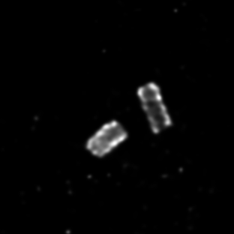
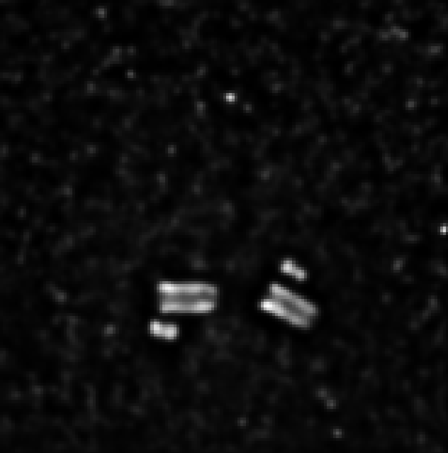
1. Contexte : données
Images wide field LR pour tester le réseau de neurones (3D), une vingtaine d’images
Images confocales HR (3D) : 1600 images

Slide 5
1. Contexte : méthode de l’article PSSR
Deep Learning-Based Point-Scanning Super-Resolution Imaging
Linjing Fang1, et Al

Slide 6
2. Evaluation de la méthode de PSSR sur le centriole
a. Modèle de dégradation
b. résultats données déconvoluées
c. résultats données raw
d. influence de la taille de l’ensemble d’entrainement
e. entrainement sur toutes les slices

Slide 7
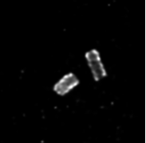
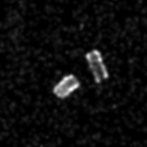
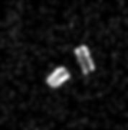
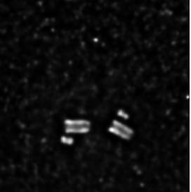
2a. Modèle de dégradation
LR sigma = 4
LR sigma = 2
HR
LR wide field

Slide 8
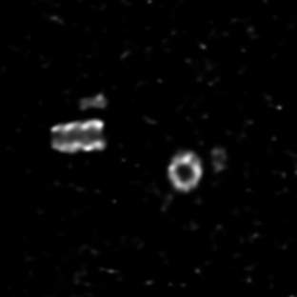
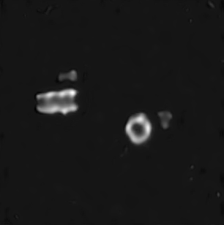
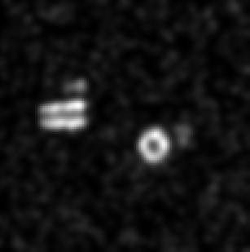
2b. Données déconvoluées, résultats images confocales
HR originale
LR 4
HR reconstituée

Slide 9
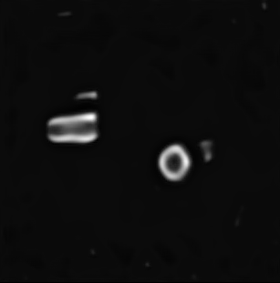
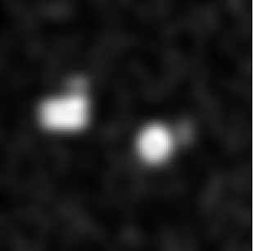
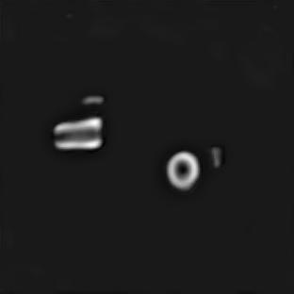
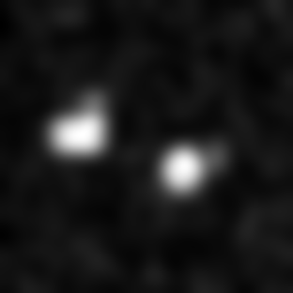
2b. Données déconvoluées, floutage maximal ?
LR 8
LR 10

Slide 10
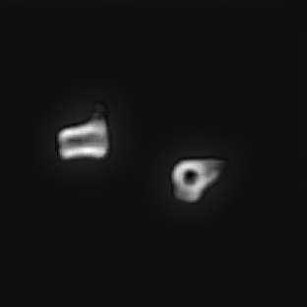

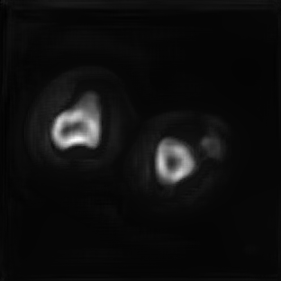

2b. Données déconvoluées, floutage maximal ?
LR 20
LR 25

Slide 11
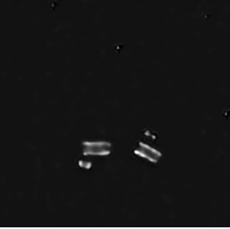
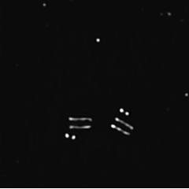
2b. Données déconvoluées : résultats sur les images wide field
LR sigma = 4
LR sigma = 2
HR
LR wide field
HR prédite sigma=2
HR prédite sigma=4

Slide 12
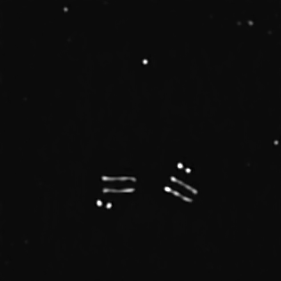
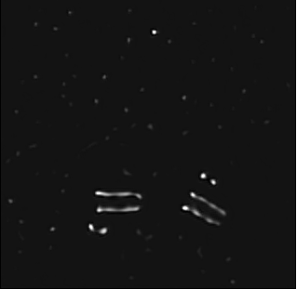
2b. Données déconvoluées sans spots dans le modèle de dégradation
Pas de spots dans modèle de dégradation
Avec spots

Slide 13
2b. Données déconvoluées : résultats 3D

Slide 14
2c. Entrainement sur les données raw
Intérêt : le modèle de dégradation est théoriquement une convolution
Inconvénient : les images raw sont bruitées

Slide 15
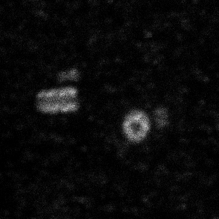
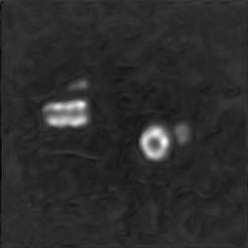
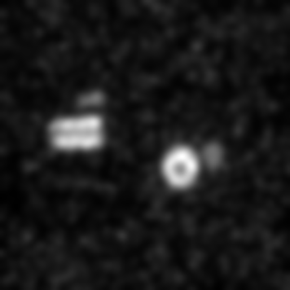
2c. Données raw, résultats images confocales
HR raw
LR 4
HR reconstituée

Slide 16
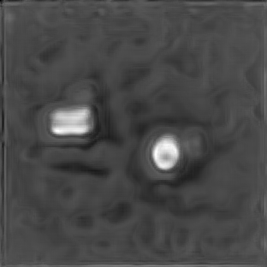

2c. Données raw, résultats images confocales
LR 6
HR reconstituée

Slide 17
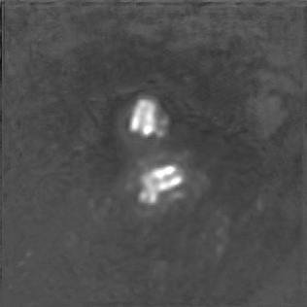
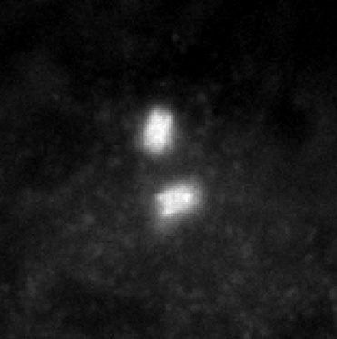
2c. Données raw, résultats images wide field
LR
HR prédite sigma = 4

Slide 18
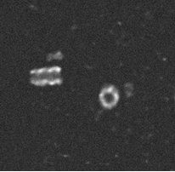
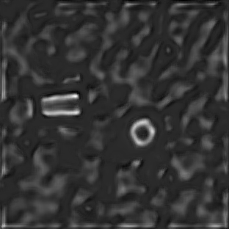
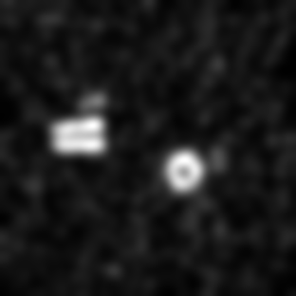
2c. Est-ce le bruit qui perturbe l’apprentissage
HR deconv avec bruit gaussien ajouté
LR sigma=4
HR prédite

Slide 19
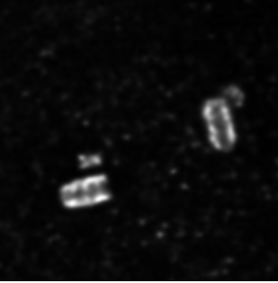
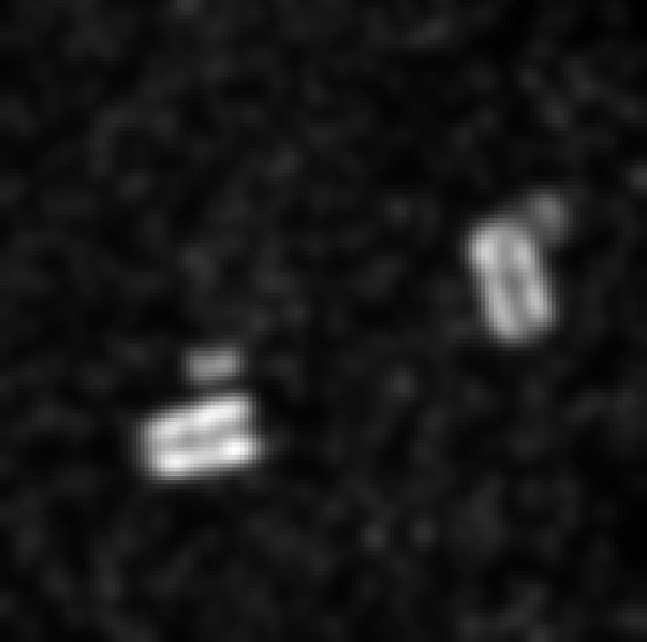
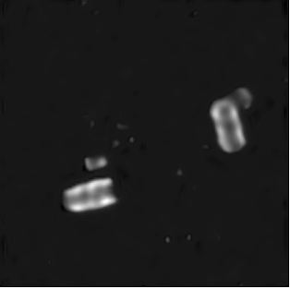
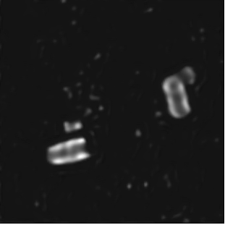
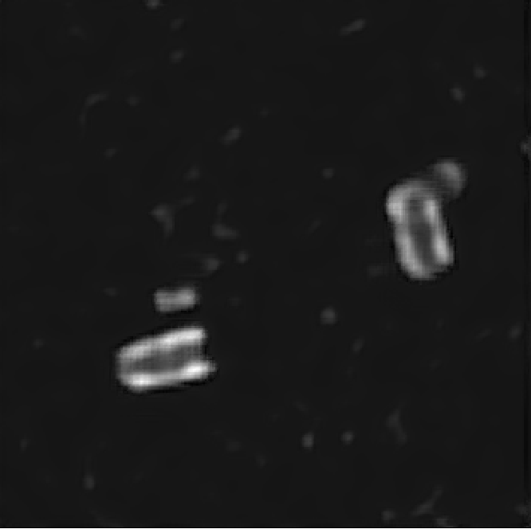
2d. Taille minimale de l’ensemble d’entrainement
LR 4
HR
Toutes les données (1600)
moitié
quart

Slide 20
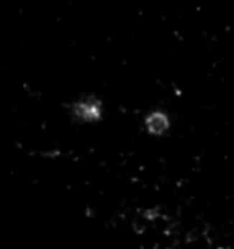
2.e. Apprentissage sur plusieurs slices
Intérêt → mieux reconstituer les slices où le centriole n’est pas net
Slice non-présente dans les données d’apprentissage avec une seule slice

Slide 21
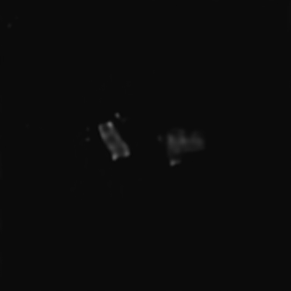
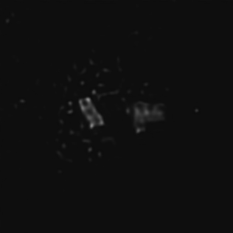
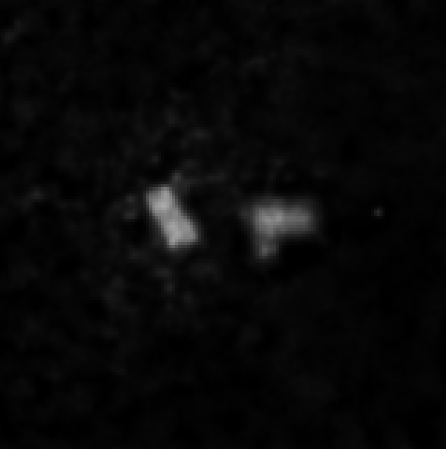
2.e. Apprentissage sur plusieurs slices
LR wide field
HR prédite entrainement 1 slice
HR prédite entrainement sur plusieurs slices

Slide 22
3. Détection de la position du centriole
Zones vides dans les images : beaucoup de calculs inutiles
Plusieurs centrioles dans une image : plus difficile pour le réseau de neurones d’apprendre ?
→ détecter le position des centrioles pour rogner les images

Slide 23
3. Détection de la position du centriole
a) Topaz
b) résultats 2D
c) détection 3D

Slide 24
3.a. Topaz
Positive-unlabeled convolutional neural networks for particle picking in cryo-electron micrographs
journal Nature
Tristan Bepler et Al
Code développé initialement pour détecter la position de particules sur des images obtenues par cryo-EM

Slide 25
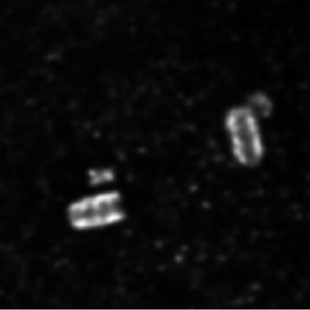
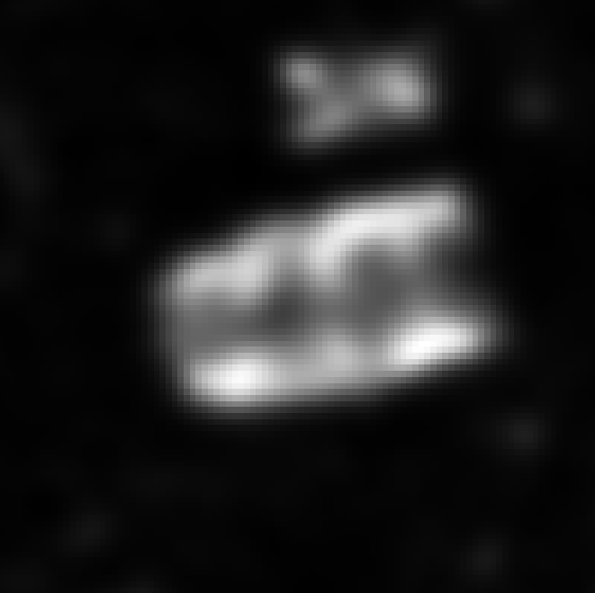
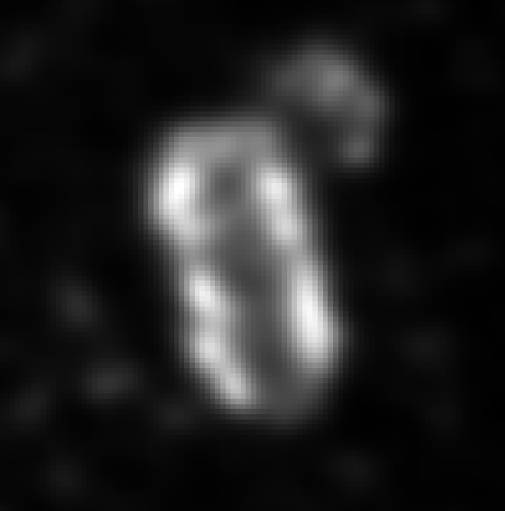
3.b. résultats 2D
Topaz : librairie python qui permet d’entrainer un réseau de neurones apprenant la position de particules (sur des images 2D)
Patch 1
Patch 2

Slide 26
3.b. résultats 2D
Un score est associé à chaque prédiction de centre
Pas d’erreurs remarquées pour le centre avec le score le plus élevé
Quelques faux positifs pour les autres
Mauvais résultats pour les images à grand champ de vu

Slide 27
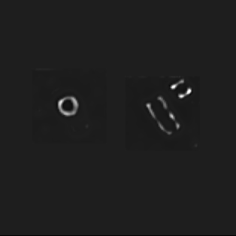
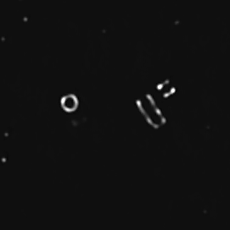
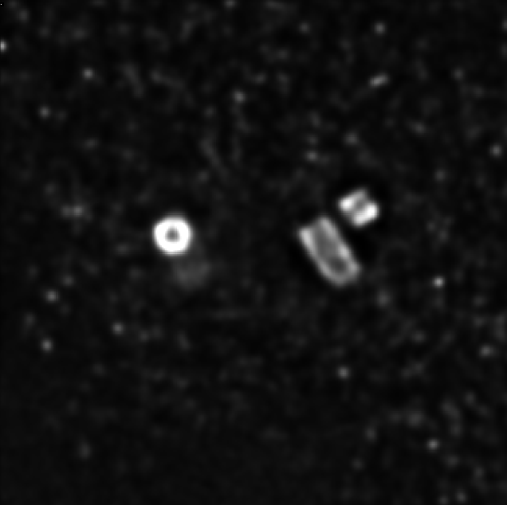
3.b. résultats 2D
LR wide field
HR prédite entrainement sur des patchs 100*100
HR prédite entrainement avec les images non-rognées

Slide 28
3.c. Détection 3D
- Obtenir des images 3D rognées sur les centrioles
Résultats de topaz : position des centres
(xi, yi) des centrioles sur chaque slice i.
→ Quelle position pour le centre (x, y) en 3D ?
→ détecter la slice de fin du centriole

Slide 29
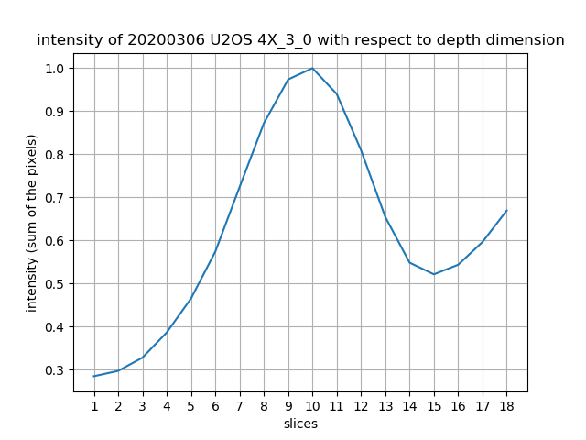
3.c. Détection 3D

Slide 30
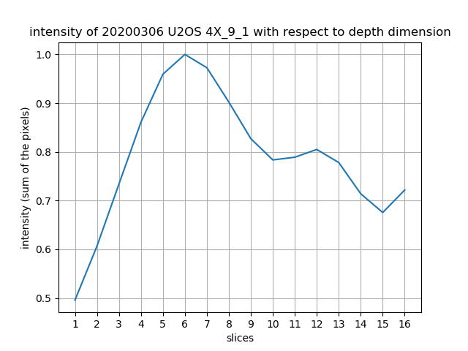
3.c. Détection 3D

Slide 31
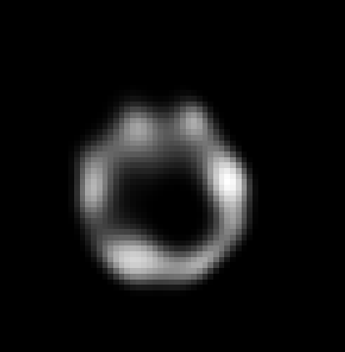
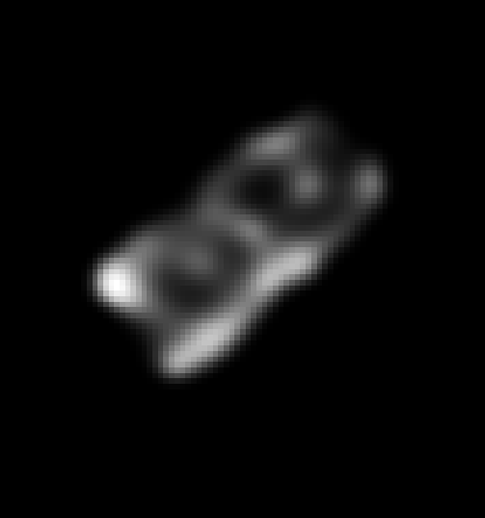
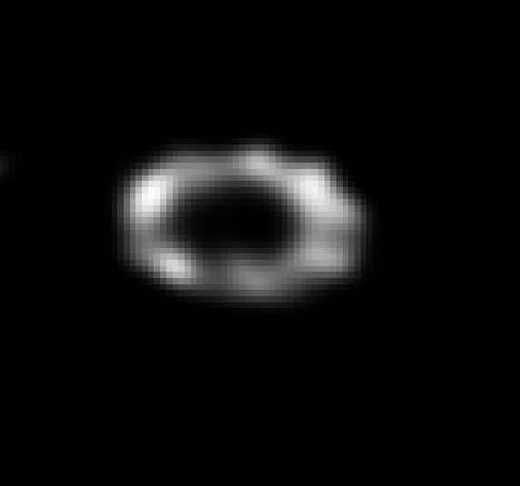
4. Classification de l’orientation du centriole
Vu de dessus
Vu de côté
Vu de profil
Réseau de neurones qui apprend à classifier ces 3 types d’images

Slide 32
4. Classification de l’orientation du centriole
2 approches :
- données labélisés à la main :
inconvénients : ambigüité pour labéliser certaines images, peu d’images de la classe ‘autres’, prend du temps
- données simulés :
Inconvénient : images différentes des images réelles

Slide 33
4.a. données labélisés à la main
2 classes : vu de côté et vu de dessus : trop d’ ambigüité pour la 3ème classe.
60 données d’entrainements
30 données de test
90% de réussite sur les données de test

Slide 34
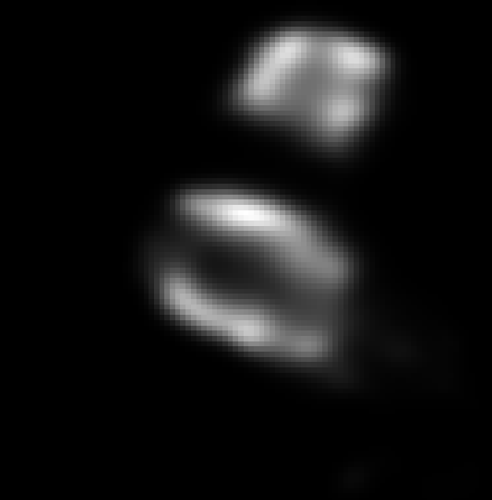
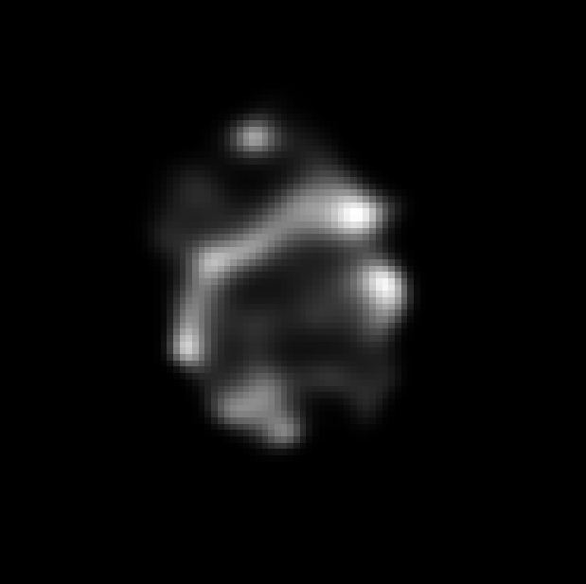
4.a. données labélisés à la main
Exemples d’erreurs:

Slide 35
4.b. Données simulées

